Slide 1
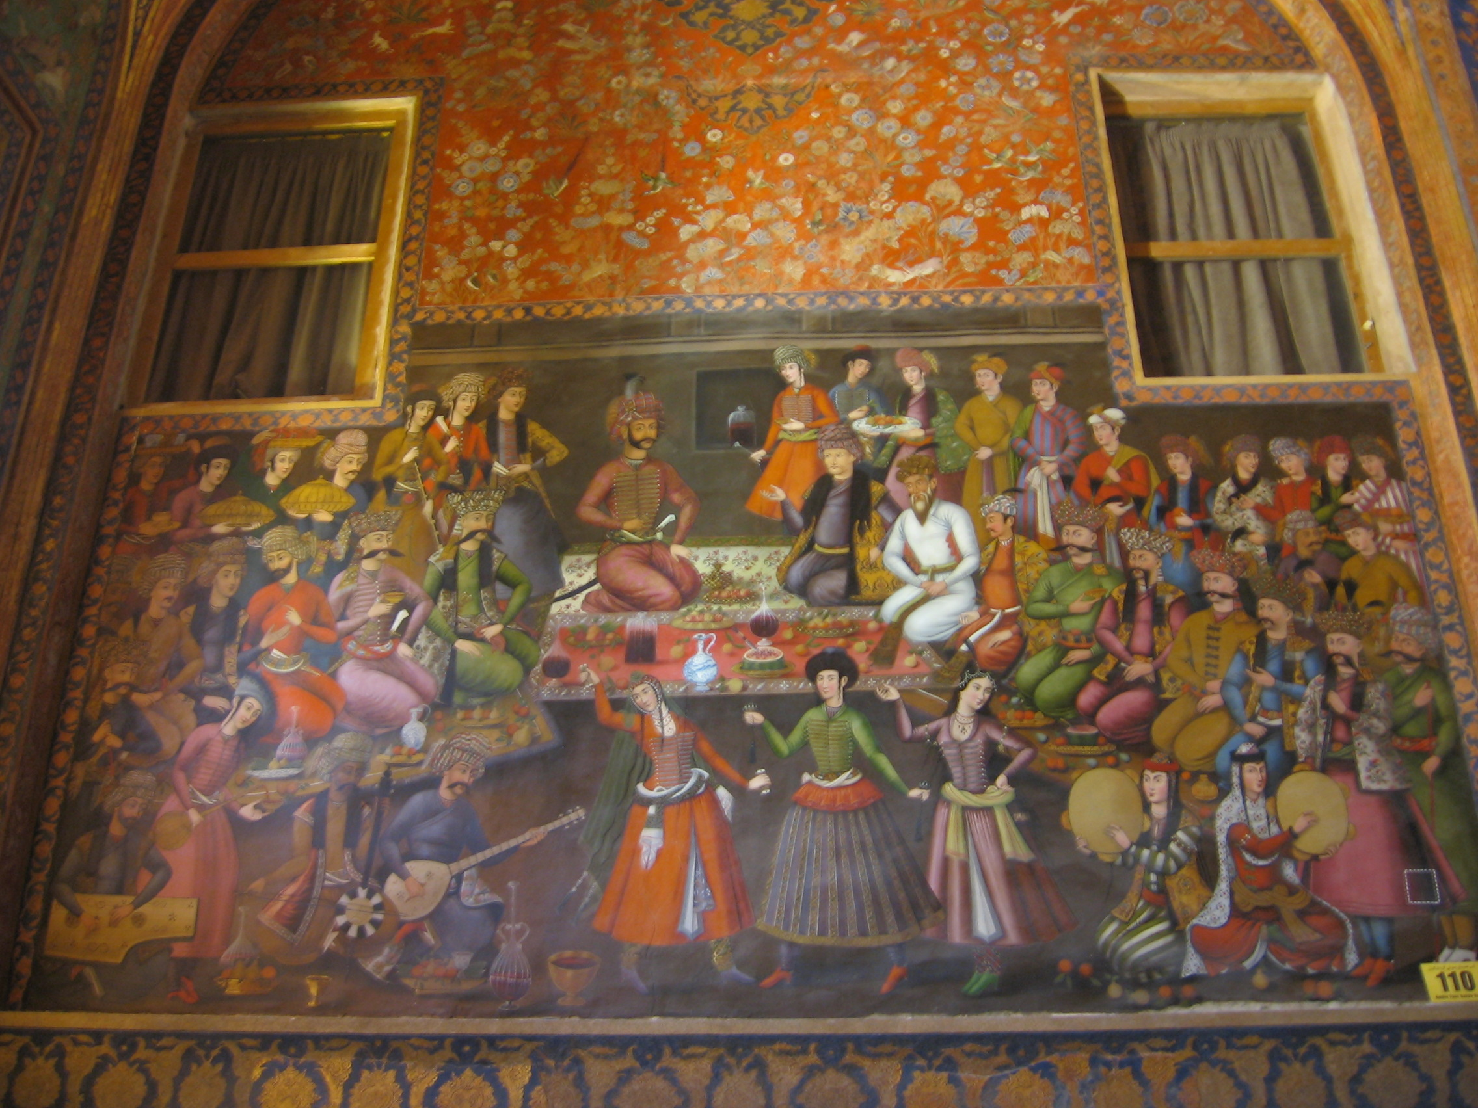
ETIKETA aneb dobré manýry
ETYKIETA,czyli dobre maniery
Petr Mrkývka 2014

Slide 2
Základní zásada
Zasada podstawowa
Ve společnosti si nejsme rovni!
W społeczeństwie nie jesteśmy sobie równi!

Slide 3
https://www.youtube.com/watch?v=ocVpv9Wbufs

Slide 4
PŘEDNOSTI
PRECEDENCJA

Slide 5
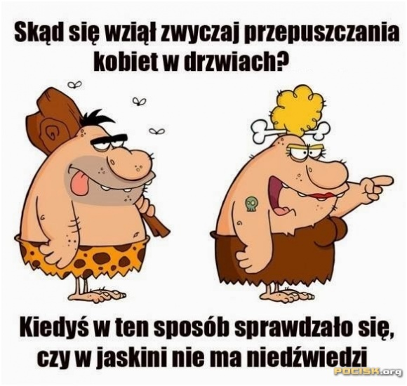
Zdroj: http://www.pocisk.org/10107/dobre_maniery.html
Kde se vzal zvyk dávat ve dveřích ženám přednost ?
Kdysi se tak zkoušelo, jestli v jeskyni není medvěd.

Slide 6
Pořadí ústavních činitelů
ČR
Polska
Prezident republiky
Předseda Senátu PČR
Předseda Poslanecké sněmovny PČR
Předseda vlády
Hejtman
…. ?
Prezydent RP
Marszałek Sejm RP
Marszałek Senatu RP
Prezes Rady Ministrów
Wiceprezesi RM
Wicemarszałkowie Sejmu
Wicemarszałkowie Senatu
Ministrowie – członkowie RM
Ministrowie stanu
Prezes Trybunału Konstytucyjnego
Przewodniczący Trybunału Stanu – I Prezes Sądu Najwyższego
Prezes NSA
Prezes NIK

Slide 7
Rzecznik Praw Obywatelskich
Szefowie urzędów centralnych
Przewodniczący komisji ZN
Posłowie na Sejm
Senatorowie RP
Sekretarze stanu
Szef Kancelarii Prezydenta RP
Szef Kancelarii Prezesa RM
Szefowie Kancelarii Sejmu i Senatu
Prezesi SN
Ambasadorowie RP
Podsekretarzy stanu
Wojewodowie
Zastępcy szefów urzędów centralnych
Dyrektorzy generalni

Slide 8
Savoir viver
Mít dobré vychování je v dnešních časech velkou překážkou. Tolik dveří to zavírá.
Oscar Wilde
Być dobrze wychowanym jest dużą przeszkodą w naszych czasach. Zamyka to tyle drzwi.

Slide 9
Přednost
Pirewszeństwo
Žena
Starší
Nadřízený
Kobieta
Starszy
Przełożony

Slide 10
Představování
Przedstawianie
Muže – ženě
Mladšího – staršímu
Hodnostně nižšího – hodnostně vyššímu
Mężczyznę – kobiecie
Młodszego – starszemu
Niższego rangą – wyższemu rangą

Slide 11
Příklad
Przykład
„Piotrze, pozwól, przedstawię ci naszego dyrektora generalnego pana Nowaka. Panie dyrektorze, to mój Piotr, mój narzeczony, będziemy mieli wesele.”
„Petře, dovol, abych ti představila našeho generálního ředitele pana Nováka. Pane řediteli, to je Petr, můj snoubenec, budeme se brát.“
Co na to Ladislav Špaček?

Slide 12
ŠPATNĚ
Źle!

Slide 13
https://www.youtube.com/watch?v=ZVKpWHjlftc

